Slide 1
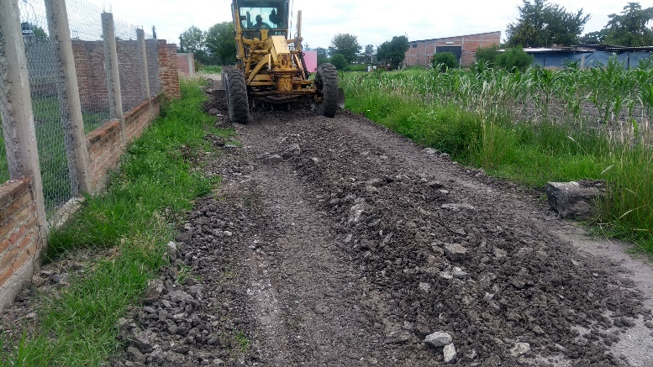
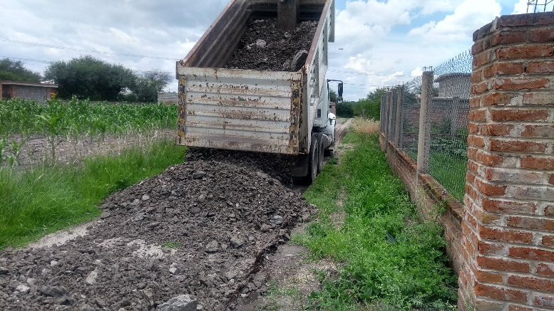
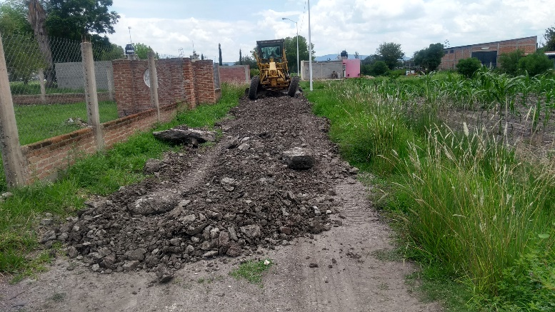
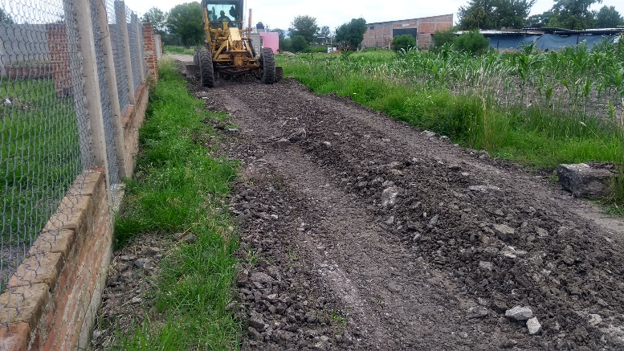
REPORTE MES DE JULIO
MAQUINARIA
REVESTIMIENTO CON CASCAJO EN LA COMUNIDAD LOMA DE SAN RAFAEL
FECHA INICIO
CONCEPTO
UNIDAD
CANTIDAD
FECHA TERMINO
30/07/2020
CALLE SIN NOMBRE
M2
632
31/07/2020

